Slide 1
KEBIJAKAN KEUANGAN DAERAH

Slide 2
Pemberdayaan karyawan dalam organisasi

Slide 3
Organisasi masa depan, adalah organisasi yang sarat dengan knowledge workers yang dapat menciptaan produk dan jasa dengan menggunakan smart technology. Manajer perlu memandang karyawan sebagai sumber daya yang secara optimum mampu memberikan kontribusi di dalam perwujudan visi organisasi
Tahun | Pendapatan Nasional (milyar Rupiah)
1990 1991 1992 1993 1994 1995 1996 1997 | 590,6 612,7 630,8 645 667,9 702,3 801,3 815,7

Slide 4
Tahun | Pendapatan Nasional (milyar Rupiah)
1990 1991 1992 1993 1994 1995 1996 1997 | 590,6 612,7 630,8 645 667,9 702,3 801,3 815,7
Model pemberdayaan karyawan dalam organisasi

Slide 5
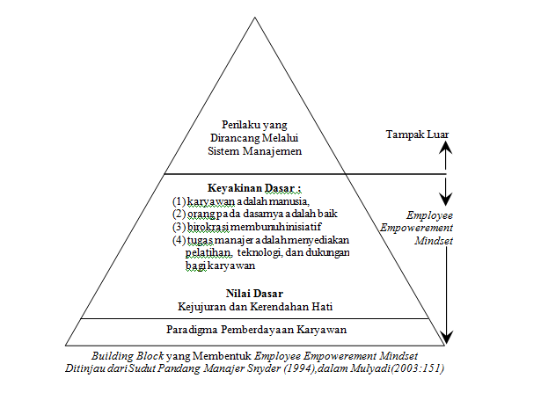
Tahun | Pendapatan Nasional (milyar Rupiah)
1990 1991 1992 1993 1994 1995 1996 1997 | 590,6 612,7 630,8 645 667,9 702,3 801,3 815,7

Slide 6
Tahun | Pendapatan Nasional (milyar Rupiah)
1990 1991 1992 1993 1994 1995 1996 1997 | 590,6 612,7 630,8 645 667,9 702,3 801,3 815,7
Pemberdayaan
dari sisi manajer

Slide 7
manajer perlu mengubah mindset mereka dalam memandang karyawan, agar pas dengan smart technology yang digunakan oleh organisasi. Ada persyaratan dasar yang harus dimiliki oleh manajer dalam memandang karyawan yakni
Karyawan adalah manusia,
Orang pada dasarnya baik,
Birokrasi membunuh inisiatif, dan
Tugas manajer adalah menyediakan pelatihan, teknologi, dan dukungan bagi karyawan
Tahun | Pendapatan Nasional (milyar Rupiah)
1990 1991 1992 1993 1994 1995 1996 1997 | 590,6 612,7 630,8 645 667,9 702,3 801,3 815,7

Slide 8
Karyawan adalah manusia
Manajer harus memandang sisi manusia dalam diri karyawan, bukan hanya dari sisi pekerjaannya, karena karyawan adalah orang yang usahanya sangat menentukan sukses suatu perusahaan yang membuat produk dan menyediakan jasa bagi customers. Setiap orang dipandang memiliki kemampuan untuk memahami dan memberikan kontribusi dalam mewujudkan visi perusahaan. Manajer harus memandang karyawannya sebagai orang dewasa yang pantas untuk memikul tanggung jawab yang lebih besar atas pekerjaannya, atas pekerjaan kelompoknya, dan akhirnya atas sukses perusahaan secara keseluruhan
Tahun | Pendapatan Nasional (milyar Rupiah)
1990 1991 1992 1993 1994 1995 1996 1997 | 590,6 612,7 630,8 645 667,9 702,3 801,3 815,7

Slide 9
Semua orang pada dasarnya baik
Inti pemberdayaan karyawan adalah keyakinan bahwa orang pada dasarnya baik. Sebagai manusia yang berakal sehat dan makhluk yang berpikir, orang memiliki kecenderungan alami untuk berhasil dalam pekerjaannya. Manajer melakukan pemberdayaan dengan memberikan pelatihan dan teknologi yang memadai kepada karyawan, memberikan arah yang benar, dan membiarkan karyawan untuk mengerjakan semua yang dapat dikerjakan oleh mereka. Manajer harus memastikan bahwa karyawan memiliki pengetahuan dan teknologi yang diperlukan untuk pekerjaan mereka, dan ia harus mendukung usaha karyawan dengan menghilangkan hambatan apa pun yang mencegah terwujudnya kinerja unggul
Tahun | Pendapatan Nasional (milyar Rupiah)
1990 1991 1992 1993 1994 1995 1996 1997 | 590,6 612,7 630,8 645 667,9 702,3 801,3 815,7

Slide 10
Birokrasi membutuhkan inisiatif
Dalam pemberdayaan karyawan, tanggung jawab atas pekerjaan dikembalikan ke tangan karyawan. Dengan demikian karyawan memperoleh motivasi yang lebih besar terhadap pekerjaan mereka, karena mereka bertanggung jawab atas pekerjaan mereka, dan organisasi memperoleh penghematan signifikan dengan penghilangan jenjang manajemen yang tidak menambah nilai bagi customer. Manajer harus mengidentifikasi aspek organisasi meskipun kelihatannya efisien, mengajari karyawan untuk tidak mengerjakan, tidak mencoba, dan tidak peduli tentang pekerjaan mereka.
Tahun | Pendapatan Nasional (milyar Rupiah)
1990 1991 1992 1993 1994 1995 1996 1997 | 590,6 612,7 630,8 645 667,9 702,3 801,3 815,7

Slide 11
Peranan manajer
Manajer harus melihat karyawan yang memiliki kesempatan yang harus dikembangkan dan diperluas untuk tujuan pemberian layanan kepada customers”. Manajer bertanggung jawab untuk menyediakan teknologi memadai dan pelatihan bagi karyawan untuk memungkinkan mereka mengerjakan apa yang dapat mereka kerjakan. Di samping itu, manajer harus memberikan dukungan selama proses perubahan karyawan dalam memikul tanggung jawab baru ini. Jika manajer tidak memiliki kesediaan untuk menerima kesalahan dan kegagalan, karyawan akan cenderung kembali ke cara kerja lama yang telah dikenal sebelumnya
Tahun | Pendapatan Nasional (milyar Rupiah)
1990 1991 1992 1993 1994 1995 1996 1997 | 590,6 612,7 630,8 645 667,9 702,3 801,3 815,7

Slide 12
Seorang manajer yang memberdayakan harus menjadi seseorang konselor atau penasihat bagi tim dan individu – individu pada suatu organisasi. Tugas manajer bukan dikaitkan dengan pemecahan masalah atau mencari jawaban – jawaban, melainkan tugas seorang manajer adalah membantu orang – orang memahami dengan jelas bagaimana mereka mengelola suatu situasi.Tugas manajer bukanlah memberikan perintah, namun mengartikulkasikan tujuan – tujuan atau visi bersama dan mendorong karyawan untuk bersama – sama meraihnya
Tahun | Pendapatan Nasional (milyar Rupiah)
1990 1991 1992 1993 1994 1995 1996 1997 | 590,6 612,7 630,8 645 667,9 702,3 801,3 815,7

Slide 13
empowerment
Richard Carver (Clutterbuck 2003:3), upaya mendorong dan memungkinkan individu-individu untuk mengemban tanggung jawab pribadi atas upaya mereka memperbaiki cara mereka melaksanakan pekerjaan-pekerjaan mereka dan menyumbang pada pencapaian tujuan-tujuan organisasi. Hal itu menuntut diciptakannya suatu budaya yang mendorong orang-orang di semua tingkat untuk merasa mereka bisa menghasilkan perubahan dan membantu mereka mendapatkan kpercayaan diri dan ketrampilan-ketrampilan untuk menghasilkan perubahan-perubahan itu
Tahun | Pendapatan Nasional (milyar Rupiah)
1990 1991 1992 1993 1994 1995 1996 1997 | 590,6 612,7 630,8 645 667,9 702,3 801,3 815,7

Slide 14
Tahun | Pendapatan Nasional (milyar Rupiah)
1990 1991 1992 1993 1994 1995 1996 1997 | 590,6 612,7 630,8 645 667,9 702,3 801,3 815,7
Yang bukan merupakan empowerment

Slide 15
delegasi
David Oates menggariskan perbedaan antara delegasi dan pemberdayaan. ”Delegasi,” katanya, ” dilakukan oleh manajer. Pemberdayaan, jika berjalan dengan baik, dilakukan oleh bawahan.”
Tahun | Pendapatan Nasional (milyar Rupiah)
1990 1991 1992 1993 1994 1995 1996 1997 | 590,6 612,7 630,8 645 667,9 702,3 801,3 815,7

Slide 16
Tanggung jawab
Tanggung awab sendiri bukanlah pemberdayaan, kata Paul Evans, profesor perilaku organisasional di sekolah bisnis Perancis INSEAD. ” pemberdayaan bukanlah sekedar masalah menyodorkan tanggung jawab lebih besar di suatu organisasi,” katanya. ” adalah goblok dan gila untuk melakukan hal itu pada orang-orang yang tidak memiliki ketrampilan-ketrampilan dan kompetensi-kompetensi untuk memegang kendali atas pekerjaan mereka
Tahun | Pendapatan Nasional (milyar Rupiah)
1990 1991 1992 1993 1994 1995 1996 1997 | 590,6 612,7 630,8 645 667,9 702,3 801,3 815,7

Slide 17
Pemangkasan biaya
visi mengenai masa depan dan suatu jaminan bahwa pekerjaannya masih akan tetap ada dalam beberapa tahun mendatang. Ini menuntut komitmen untuk mengembangkan bisnis. Tetapi sekarang ini perusahaan-perusahaan mengalami masalah besar dalam memotivasi karyawan mereka dan membujuk mereka agar membangun komitmen. Itu terjadi karena serikat-serikat buruh sudah dibuat tidak berdaya, restrukturisasi besar-besaran telah mengakibatkan PHK besar-besaran, perusahaan-perusahaan diperdagangkan seperti komoditas, dan para manajer serta karyawan tidak tahu dari menit yang satu ke menit berikutnya apakah mereka masih memiliki pekerjaan. Pemberdayaan seringkali diperkenalkan dalam konteks mentalitas pendudukan masa peran
Tahun | Pendapatan Nasional (milyar Rupiah)
1990 1991 1992 1993 1994 1995 1996 1997 | 590,6 612,7 630,8 645 667,9 702,3 801,3 815,7

Slide 18
Tahun | Pendapatan Nasional (milyar Rupiah)
1990 1991 1992 1993 1994 1995 1996 1997 | 590,6 612,7 630,8 645 667,9 702,3 801,3 815,7
Nilai – nilai
pemberdayaan

Slide 19
Kejujuran
Manajer dan karyawan harus mengatakan keadaan dan kondisi yang sebenarnya antar kedua belah pihak. Manajer juga harus memberikan informasi yang dimilikinya kepada karyawan untuk memungkinkan karyawan mengambil keputusan secara efektif. Dalam pemberdayaan karyawan, karyawanlah yang diberi tanggung jawab untuk pengambilan keputusan. Dengan menggunakan akses ke data yang sama, menggunakan alat analisis yang sama, dan melakukan analisis yang sama sehingga keputusan bisa di ambil. Hal ini sangat berbeda dengan manajemen tradisional. Pengambilan keputusan serta pemikiran dilaksanakan oleh manajer, pembicaraan dilaksanakan oleh supervisor, dan pelaksanaan dilakukan oleh karyawan
Tahun | Pendapatan Nasional (milyar Rupiah)
1990 1991 1992 1993 1994 1995 1996 1997 | 590,6 612,7 630,8 645 667,9 702,3 801,3 815,7

Slide 20
Kerendahan hati
inisiatif karyawan jauh lebih baik dibandingkan yang dilakukan oleh manajer. Kerendahan hati untuk mengakui kinerja karyawan harus merupakan suatu nilai yang dijunjung tinggi oleh manajer, jika pemberdayaan karyawan dikehendaki berhasil dalam suatu organisasi. Tugas manajer adalah membuat karyawan yang berada di bawah wewenangnya menjadi terkenal karena kinerjanya. Tugas ini hanya dapat dilakukan oleh manajer yang memiliki kerendahan hati.”
Tahun | Pendapatan Nasional (milyar Rupiah)
1990 1991 1992 1993 1994 1995 1996 1997 | 590,6 612,7 630,8 645 667,9 702,3 801,3 815,7

Slide 21
Tahun | Pendapatan Nasional (milyar Rupiah)
1990 1991 1992 1993 1994 1995 1996 1997 | 590,6 612,7 630,8 645 667,9 702,3 801,3 815,7
Pemberdayaan
dari
sudut pandang karyawan

Slide 22
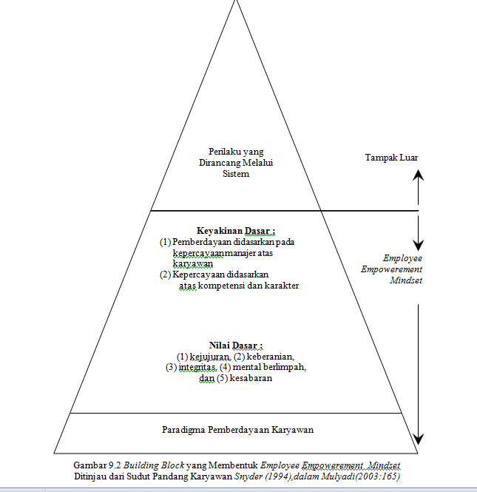
Tahun | Pendapatan Nasional (milyar Rupiah)
1990 1991 1992 1993 1994 1995 1996 1997 | 590,6 612,7 630,8 645 667,9 702,3 801,3 815,7

